Slide 1
我國防制人口販運犯罪的現況、困境與對策
柯雨瑞、曾智欣、黃翠紋、黃凰瑜

Slide 2
2021 年銘傳大學犯罪防治系「學術研討會」
一、會議主題: 全球、疫情、治安與刑事司法
二、會議時間: 2021年5月14日
三、會議地點: 銘傳大學桃園校區國際會議室
四、主辦單位: 銘傳大學社會科學院犯罪防治學系
協辦單位: 台灣警察學術研究學會、中華警政研究學會、現代婦女基金會

Slide 3
作者簡介
柯雨瑞
曾智欣
中央警察大學犯罪防治研究所法學博士，曾任內政部警政署保安警察第三總隊第二大隊(基隆)分隊長、第三總隊第一大隊(台北)警務員，中央警察大學助教、講師、副教授，現為中央警察大學國境警察學系暨研究所專任教授。
國立成功大學政治學系政治經濟學碩士，現為內政部移民署南區事務大隊科員。
黃翠紋
凰黃瑜
中央警察大學犯罪防治研究所法學博士，現職為中央警察大學行政警察學系暨研究所專任教授。
中央警察大學國境警察碩士班研究生

Slide 4
簡報大綱
壹
貳
參
肆
前言
現況
困境
對策

Slide 5
前言

Slide 6
美國國務院2020人口販運問題報告（2020 美國在台協會）----
2020 年 6 月 26 日
美國 2020 年人口販運問題報告
台灣部分 (第一列)

Slide 7
美國國務院2020年人口販運問題報告（美國在台協會，2020年）
優先要務的建議：
積極依據人口販運防制法對人口販運嫌犯加以起訴與定罪。
對人口販運罪犯處以足夠嚴厲的刑罰，包括處以適當刑期。
積極調查涉嫌在遠洋船隊中勞力剝削的台灣權宜船或台灣籍漁船，包括停泊在特殊外國停靠區的船隻，若情節屬實，應對高級船員及船主予以起訴。
制定並執行相關政策，以加速執行海上勞力剝削案件調查，並減少可疑航班。

Slide 8
美國國務院2020人口販運問題報告（ 美國在台協會，2020）
優先要務的建議：
在靠港船隻及海上漁船進行檢驗期間，執行全面且以被害人為中心的訪談，以便加強鑑別外籍船員的勞力剝削指標。
提供海事檢查機構充分培訓，使其具備能力鑑別被害人身分、進行適當轉介，並瞭解執法通報程序。
正式將公民社會意見納入仲介評鑑程序。
修訂相關政策並補足法律漏洞，根除仲介收取招聘費、服務費、押金的情形，並與勞工輸出國協調直接聘僱事宜，

Slide 9
美國國務院2020人口販運問題報告（ 美國在台協會， 2020 ）
積極鑑別脆弱族群，調查是否有人口販運情形，包括受私立大學招募的外籍學生；涉及海外犯罪活動遣送返台者；以及因逃離工作環境的虐待及/或自願接受移民當局處分參與自願離境計畫，因而導致在台灣境內失去簽證的外籍勞工，針對上述情況應適時將被害人轉介至庇護機構。
要求遠洋船隊採用標準國際船舶無線電呼號，並規定所有台灣權宜船及台灣籍漁船均須在單一標準化資料庫系統中，註冊漁船名稱、許可證、授權作業區域以及外籍移工船員名單，藉此分配更多資源並簡化海事檢查流程。

Slide 10
美國國務院2020人口販運問題報告（ 美國在台協會， 2020 ）
清楚界定監管台灣權宜船及台灣籍漁船部會之間的角色和權責，並提升各部會的協調合作。
推動立法，將家庭看護和家事勞工納入基本勞工權益的保障範圍。
推動立法，全面禁止雇主扣留外籍移工的身分證件及旅行證件。
將重要相關單位納入人口販運被害人鑑別機構。
對警方、檢察官、法官提供並執行防制人口販運之訓練與資源。
對台灣權宜船或台灣籍漁船上的移工船員，加強宣傳外籍勞工人口販運求助熱線電話。

Slide 11
全球化現象
人口販運被視為是當代奴役制度
前言
《聯合國打擊跨國有組織犯罪公約》
《關於預防、禁止和懲治販運人口，特別是婦女和兒童行為補充議定書 》
人口販運是國際社會公認最嚴重的三大犯罪之一
全球被奴役人數
高達2700萬人
Notes:
世界共同打擊人口販運犯罪之潮流

Slide 12
《現代奴役制度之全球估計：關於強迫勞動與強迫婚姻》
亞太地區面臨嚴重人口販運問題
前言

Slide 13
《現代奴役制度之全球估計：關於強迫勞動與強迫婚姻》
性剝削被害人數以亞太地區最多
前言
資料來源：自由行基金會於2014至2015年間各項調查、2016年國際勞工組織及自由行基金會額外新增26個國家數據、國際移民組織等聯合國機構自2012年以來關於人口販運統計數據。

Slide 14
臺灣連續11年獲列人口販運防制成效第1級國家
現況
頒布「防制人口販運行動計畫」
成立「行政院防制人口販運協調會報」
施行《人口販運防制法》
2006
2007
2009
2010
美國國務院每年評等各國並公布「人口販運問題報告」
臺灣因符合美國國務院「人口販運被害人保護法（TVPA）」所規範標準
連續11年獲評第1級國家

Slide 15
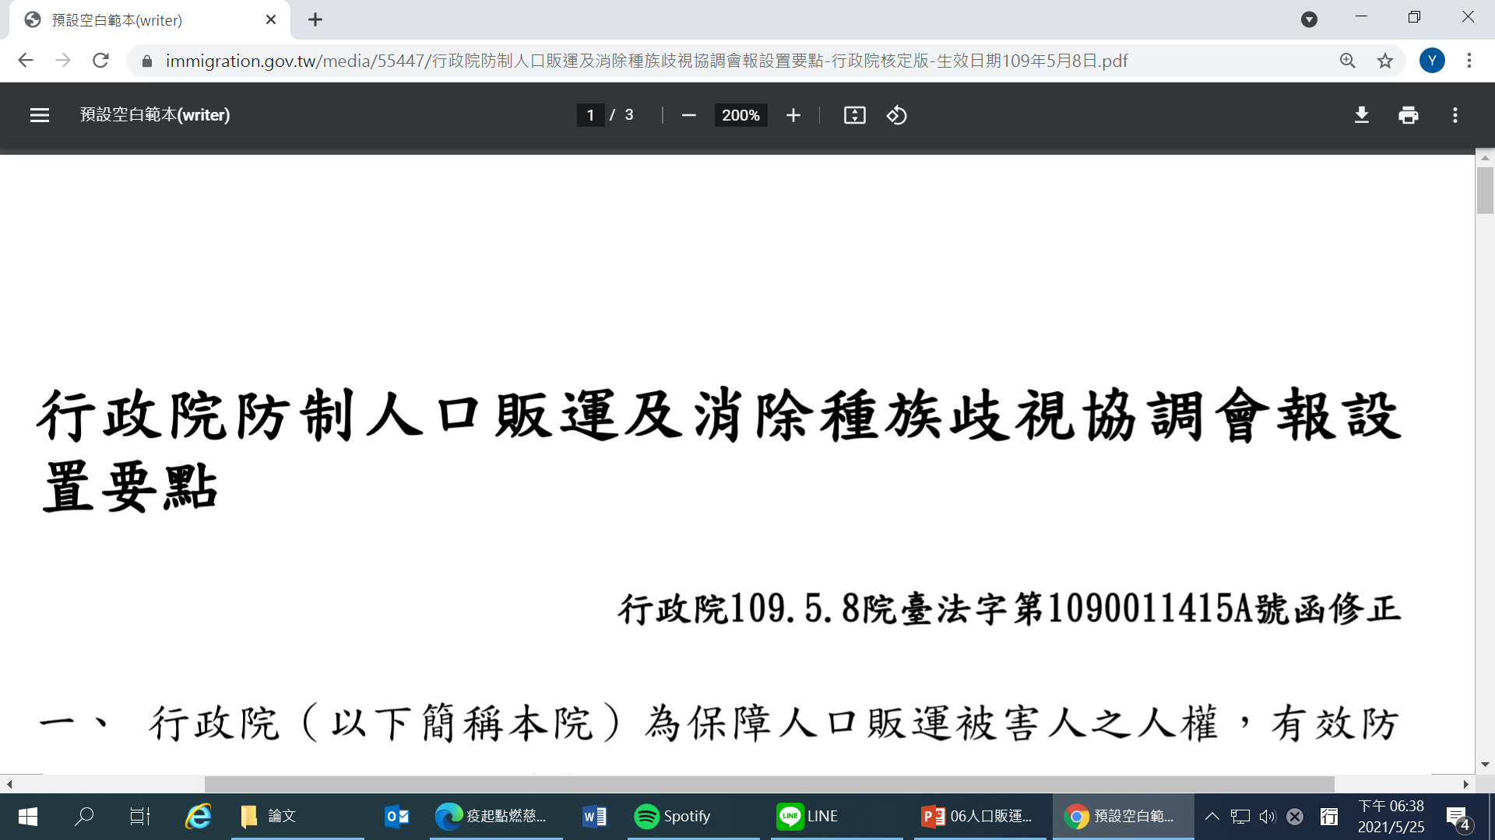

Slide 16
第一級國家僅是達到美國《人口販運被害人保護法》之最低標準
現況
2018年
1、起訴案件、定罪人數、被鑑別且受保護之被害人數增加。
2、家事勞工保護法案停滯，看護與幫傭持續面臨剝削風險。
3、兒少性剝削法部分條文有漏洞，無法定罪所有形式之犯行。
2019年
1、公海隨機查訪漁船並協助遭販運及剝削外籍漁工返回母國。
2、勞動部與漁業署權責及標準不一，難解決遠洋漁工遭剝削。
3、受外國政府認定為人口販運之被害人竟遭起訴。
2020年
1、不同且低效率之鑑別方式造成被害人司法及照護不便。
2、人員及檢查規範未完備，難有效查察遠洋漁船人口販運案。
3、家事移工缺乏勞動保障，面臨受剝削之高風險。

Slide 17
不同政府部門對人口販運被害人身分鑑別程序迥異且經常成效不彰
困境
人口販運被害人鑑別現行由司法警察及檢察官執行
採動態鑑別模式
警察機關鑑別在案發之初，檢察官鑑別時所獲證據資料較完整，兩者程序作法常有不一 。
「人口販運被害人鑑別原則」、「人口販運鑑別參考指標」實施超過10年，實務有不足之處 。

Slide 18
部分人口販運被害人難以取得司法資源及獲得保護照顧
困境
經鑑別非被害人者無保護措施；原經鑑別為被害人，後經鑑別非被害人將因身分轉換在權益保障措施上產生重大落差。
再發動鑑別程序關乎疑似被害人之司法資源及保護照顧，但實務上難由疑似被害人發起，且對鑑別結果無申訴管道。

Slide 19
遠洋船隊臺灣籍漁船及船東擁有之權宜船勞力剝削問題持續未改善
困境
美國勞動部2020年發布「童工及強迫勞動製品清單」證實臺灣長久存在「血汗海鮮」，目前有九成漁工來自東南亞，臺灣權宜船對於遠洋漁工常有扣留證件、超時工作、欠薪、合約不明確、
權宜船因缺乏透明度且監管不易，常從事「非法、未受規範、未報告之漁業活動（IUU）」，更涉及強迫勞動與人口販運 ，我國因受限法令，至今無法全面停止權宜船 。

Slide 20
家事移工勞動權未受保障，仍身處受勞力剝削之高風險中
困境
家事移工現實工作常有超時工作、未有合理休假、薪資遠低於基本工資等情形，多數曝露在勞力剝削高風險中。
移工團體前於2004年即倡議並提出《家事服務法》草案，要求政府透過立法方式加強對家事移工之權益照顧，然而此法案迄今仍未通過。

Slide 21
法院常將勞力剝削案件視為勞資糾紛，難對人口販運加害人有效定罪
困境
「抵債勞務」被認為不符合「不當債務約束」
「扣發薪資」常被視為「勞資糾紛」
「超時加班」被認為「工作時間延長及延長之工資加給」
法院以法定最低基本工資作為參考標準，家事移工、遠洋漁工等工作性質難以計算工時，導致相關案件常被認定為勞資糾紛

Slide 22
勞權團體指控地方官員貪腐現象，阻礙漁業勞力剝削之執法行動
困境
勞權團體倡議提高對外籍漁工權益保障，亦指出地方官員與勞力剝削加害人掛勾，導致行政機關查核不實、執法機關追緝無效，顯見滲入執法及司法機關之貪腐問題，大幅削減我國防制人口販運成果。

Slide 23
精進被害人鑑別程序，增列外籍漁工勞力剝削鑑別指標
對策
讓社工即時參與鑑別程序
透過筆錄蒐集
供述及非供述證據
增加勞權協會人士參與
基本資料、入臺前情況、母國招募、抵臺工作內容、薪資所得、行動自由
修正人口販運鑑別參考指標
外籍漁工強迫勞動鑑別指引

Slide 24
《ILO188號公約》決議納入修法
提升最低薪資、標準化勞動條件
對策
2015年列打擊IUU不合作第三國黃牌警告。
2017年依《遠洋漁業條例》增訂《境外僱用非我國籍船員許可及管理辦法》。
2020年決議將我國自黃牌警告名單移除。
(1)明訂每月最低工資不得低於450美元。(2)外籍漁工休假制度及每日最低休息時間不低於10小時。(3)明訂工資給與、獎金津貼定義及其給付方式。(4)擴大保險類別，應予加保人身意外、醫療及一般身故保險等，並提高最低保險額度。(5)透過許可制及保證金制度提升國內仲介管理強度，並加重不法仲介及船主罰則等。

Slide 25
對人口販運犯行應處以具高強度嚇阻力之刑罰
對策
《人口販運防制法》補充式立法模式與《刑法》罪刑構成要件有所差異 ，且罰則過低導致犯罪起訴率及定罪率偏低。
現司法院刑事廳研擬「刑事案件量刑基本法（草案）」，透過設立量刑委員會訂定準則，完善刑事案件量刑法制 。

Slide 26
強化偵查海上勞力剝削，起訴剝削遠洋漁工之高級船員及船主犯行
對策
漁業署
勞動部
移民署
增加遠洋漁船訪查次數。
增派專員了解外國港口勞動情況。
配合漁業署規劃執行聯合稽查，多方確保外籍漁工之勞動權益。
對申請外籍漁工之漁船進行不定時檢查。
加強漏跳船漁工清詢。

Slide 27
對移工招聘單位、仲介評鑑程序建置一套具公正性之評鑑準則
對策
不當債務約束難以有效認定，導致移工招聘單位、仲介品質直接影響移工權益保障。
2019年起陸續評鑑國內58家漁工仲介業者，但目前仍無法避免國外非法仲介責任轉嫁由國內仲介機構承擔之情形。

Slide 28
強化移工直接聘僱機制之能量
對策
監察院2020年報告
直聘引進移工比率明顯偏低，且直聘中心成立迄今引進移工占總人數不曾超過12％。主因是程序耗時、手續繁瑣及雇主易因疏忽違反法令而被裁罰等，讓原本立意良好政策效能大打折扣。
未來應朝全面資訊化方式進行，藉線上作業簡化流程，提升雇主申辦意願。

Slide 29
完善臺灣權宜船及漁船電子資料庫建置，釐清相關部會間管轄權責
對策
參考WCPFC作法完善建置船隻資料庫，界定臺灣權宜漁船及臺籍漁船之監督主管機關角色及權責。
遠洋漁船返港後加強查察，並研議建立臺灣權宜漁船聯合查察機制。

Slide 30
將家庭看護、家事移工、遠洋漁工納入《勞動基準法》適用範圍
對策
將家事移工待遇比照一般產業移工外，透過規劃保險、人身安全及長期照顧制度等指引，持續推動《家事勞工保障法草案》立法。
船舶及航空器被認定為國家領土之延伸，或屬浮動領土之概念，因此境外僱用漁工於法理上確有《勞動基準法》適用之基礎。

Slide 31
強化對警察、檢察官、法官防制人口販運之訓練與教育
對策
教育訓練為防制工作重點
各機關就防制人口販運之工作主軸，對所屬同仁進行專業訓練，如查緝機關應著在偵查技巧訓練、勞動機關應加強非法聘僱及媒介移工等法令訓練、司法機關則應進行法律議題之訓練等。

Slide 32
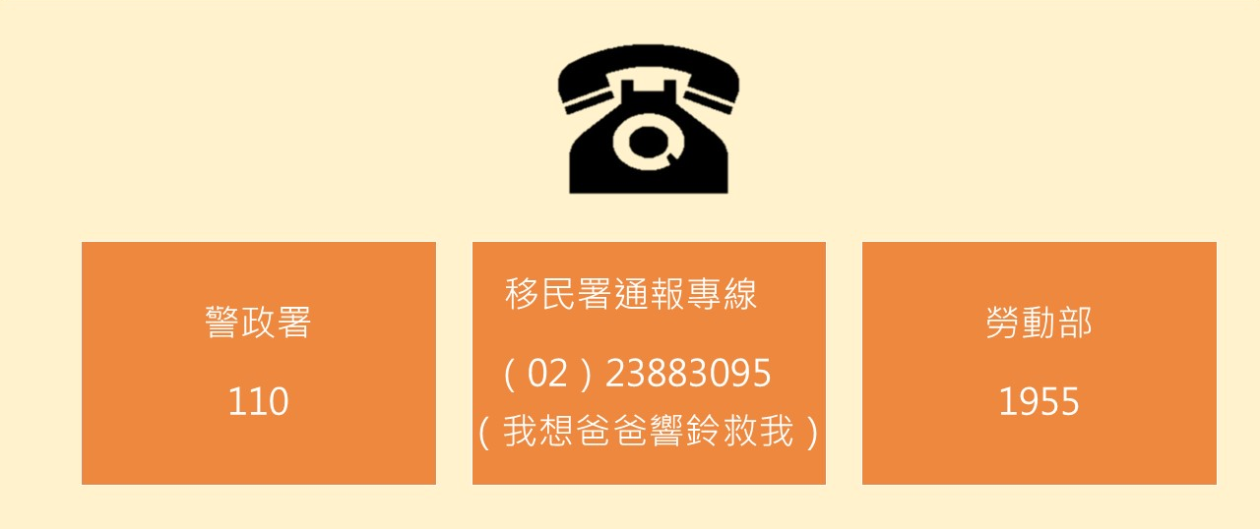
對遠洋漁工加強宣導防制人口販運之求助熱線電話機制
對策
未來應建制人口販運被害人報案專線並廣為宣導，主要是當被害人處於弱勢或被害情境時，透過專線報案並在最短時間脫離加害人。

